Slide 1
Дифференциации парных согласных «Ж» - «Ш»
Автор учитель-логопед
Кутовая Екатерина Александровна

Slide 2
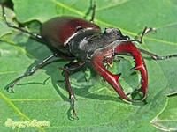
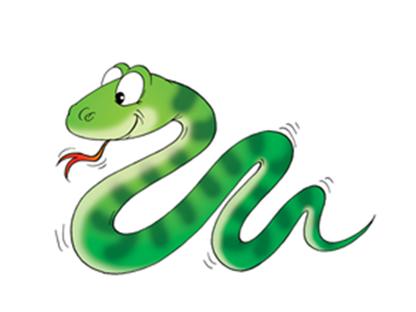
Различаем Ж – Ш
Ж
Ш

Slide 3


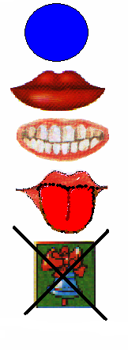
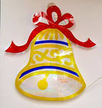
Сравнительная артикуляция звуков
СОГЛАСНЫЙ
СОГЛАСНЫЙ
ГУБЫ ОКРУГЛЕНЫ
ГУБЫ ОКРУГЛЕНЫ
ЗУБЫ СБЛИЖЕНЫ
ЗУБЫ СБЛИЖЕНЫ
ОБРАЗУЕТ ЧАШЕЧКУ
ОБРАЗУЕТ ЧАШЕЧКУ
ГЛУХОЙ
ЗВОНКИЙ

Slide 4


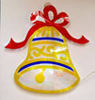
ХАРАКТЕРИСТИКА ЗВУКОВ «Ж», «Ш»
СОГЛАСНЫЙ
СОГЛАСНЫЙ
ТВЕРДЫЙ
ТВЕРДЫЙ
ГЛУХОЙ
ЗВОНКИЙ

Slide 5
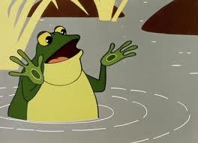
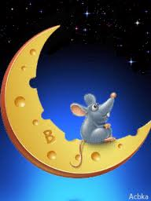
Какие буквы придут в гости к ЖАБЕ, а какие к МЫШОНКУ?
Ш
Ж
Ш
ш
Ж
Ш
Ж
Ш
Ж
Ж
Ж
Ш
Ш
Ш
Ж
Ш

Slide 6
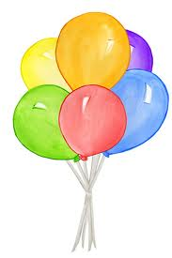
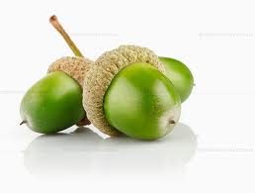
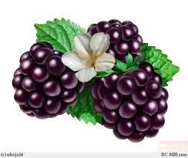
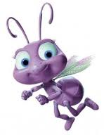
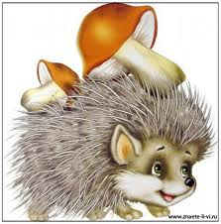
Открытые и закрытые слоги
ЖО
ОШ
УЖ
ША
ЖУ
ИШ

Slide 7
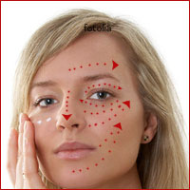
Не циркач и не артист – сам себе я массажист

Slide 8
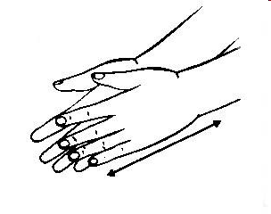
«Растираем ручки»
Перед занятием дети должны вымыть руки. Такой самомассаж желательно проводить перед каждым занятием по артикуляционной гимнастике. Он займет у вас 3 - 5 минут . Ручки растираем и разогреваем (потереть ладошки, похлопать)

Slide 9
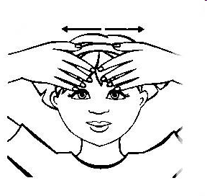
«Грабельки»
И лицо теплом своим мы умываем (ладошками проводят по лицу сверху вниз) .
Грабельки сгребают все плохие мысли (граблеобразные движения от середины лба к вискам)

Slide 10
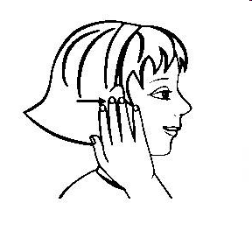
«Сгибание ушных раковин»
Их вперед сгибаем, тянем вниз за мочки (нагибание ушных раковин кпереди, оттягивание вниз)

Slide 11
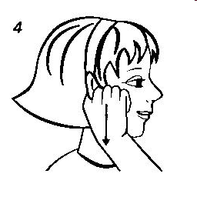
«Растирание ушных раковин»
Ушки растираем вверх и вниз мы быстро (растирающие движения ушек вверх-вниз)

Slide 12
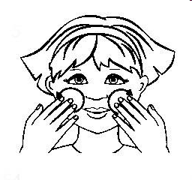
«Разминаем щечки»
И потом уходим пальцами на щечки. Щечки разминаем, чтобы надувались.

Slide 13
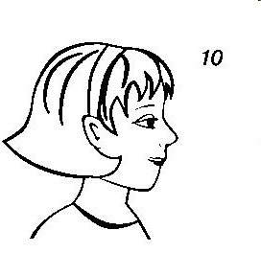
«Покусаем губки»
Губки пожуем мы (покусат верхнюю и нижнюю губку) Шарики надуем (раздувают щеки)

Slide 14
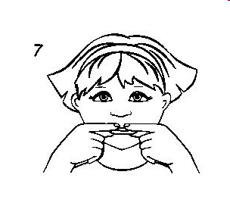
«Утятки»
Мы теперь утятки – клювики потянем (губы в трубочку) Разомнем их мягко, не задев ногтями (большой и указательный пальчики разминают обе губы)

Slide 15
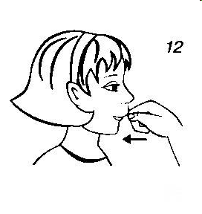
«Массаж языка №1»
Мы язык за губу заворачиваем (подвернуть язык под верхнюю губу) Кулачком по губе поколачиваем (постучать кулачком по верхней губе)

Slide 16
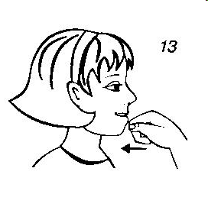
«Массаж языка №2»
За другую губу заворачиваем (подвернуть язык под нижнюю губу) И другим кулачком поколачиваем (поколачиваем кулачком по нижней губе)

Slide 17
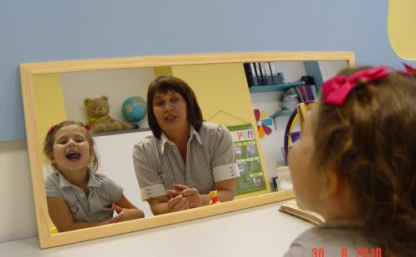
Артикуляционная гимнастика

Slide 18
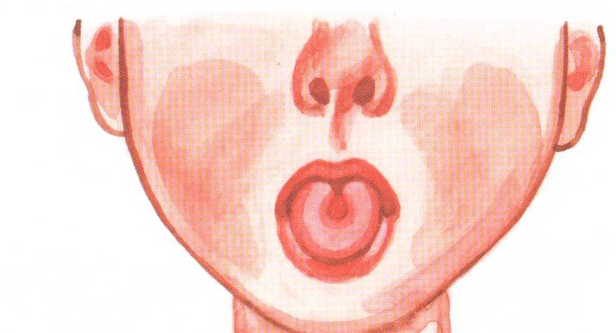
«Дудочка»
Высуни широкий язык.
Боковые края языка максимально загни вверх.
Дуй в получившуюся «дудочку».

Slide 19
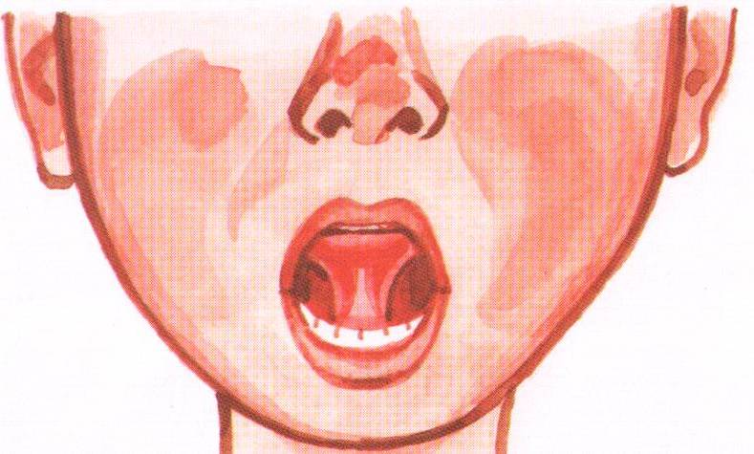
«Грибок»
Присоси к нёбу широкий язык.
Раскрой рот как можно шире, так, чтобы «ножка грибка» (уздечка языка), натянулась.

Slide 20
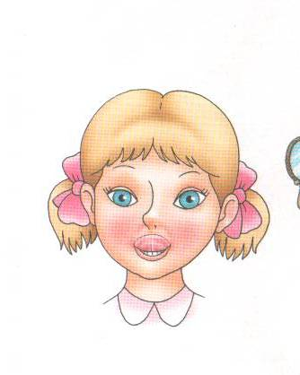
«Вкусное варенье»
Слегка приоткрой рот.
Широким кончиком языка слижи варенье с верхней губы, делая движения языком сверху вниз.

Slide 21
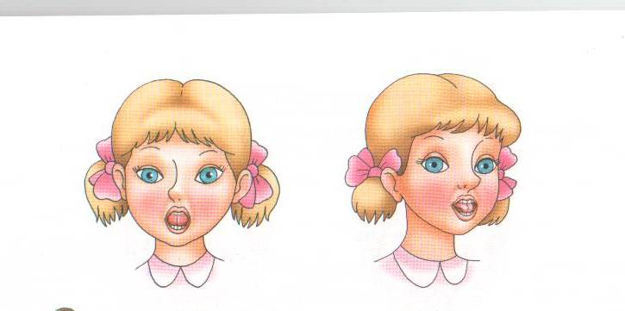
«Качели»
Улыбнись.
Открой рот, как при звуке А.
Подними кончик языка за верхние зубы.
Затем опусти язык за нижние зубы.
Повтори несколько раз.

Slide 22
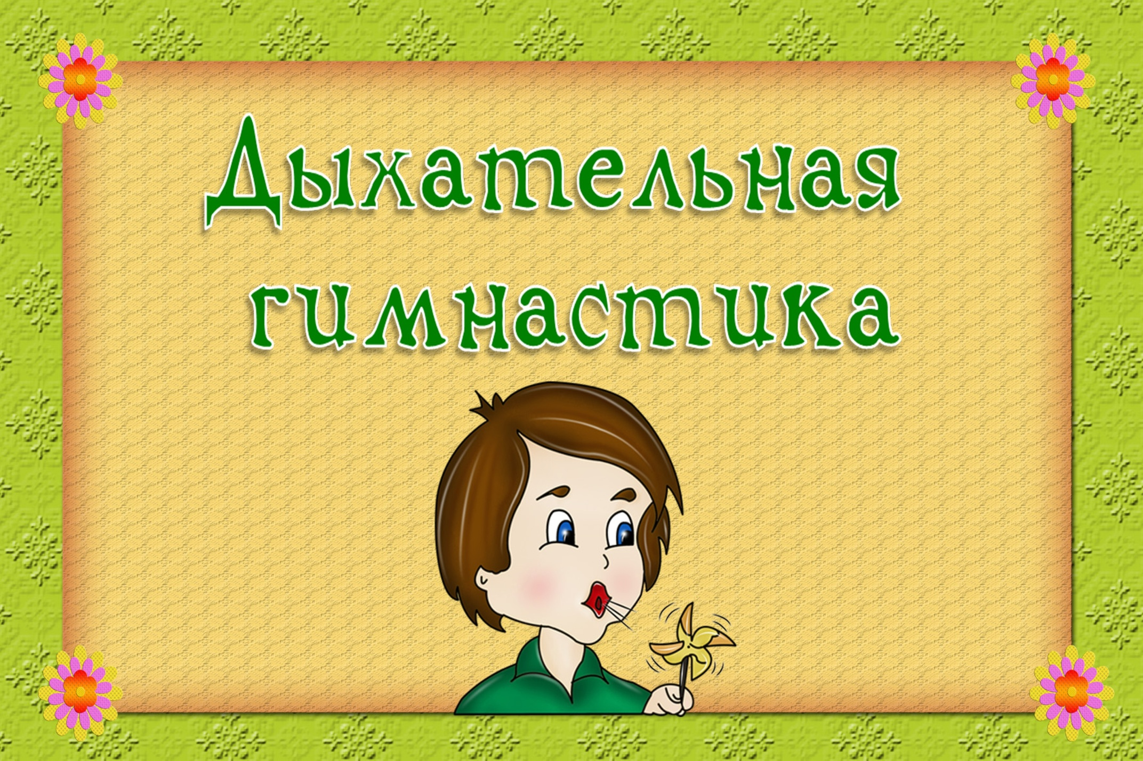

Slide 23
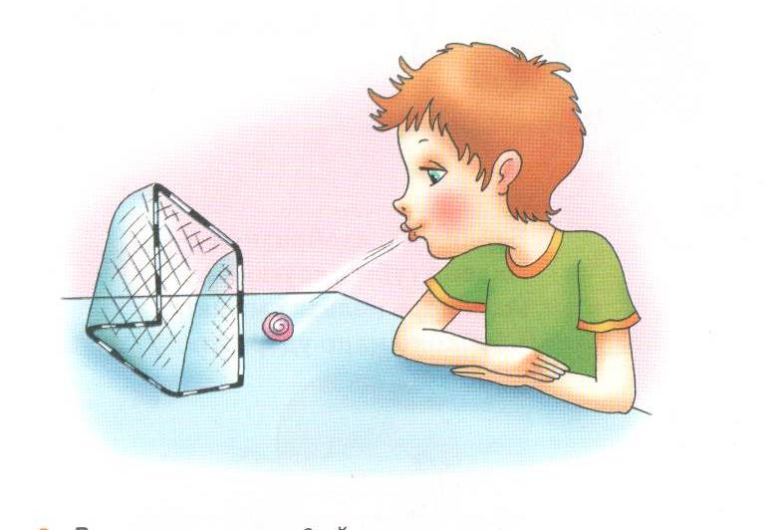
«Забей мяч в ворота»
Возьми поролоновый мячик;
Положи перед футбольными воротами;
Забивай гол плавной струёй воздуха;
Теперь забивай гол резкой, отрывистой струёй воздуха;
Посчитай, сколько голов ты забил.

Slide 24


Slide 25
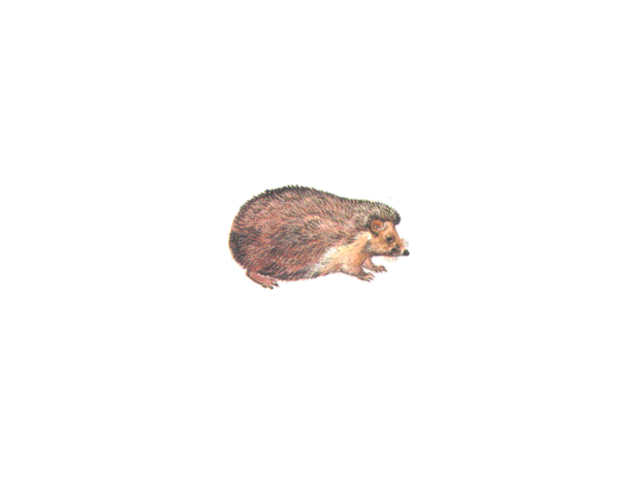
жа, жа, жа — мы видели ежа

Slide 26
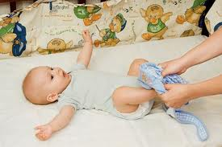
Ша, ша, ша — одеваем малыша.

Slide 27
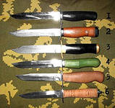
жи, жи, жи — у меня ножи

Slide 28
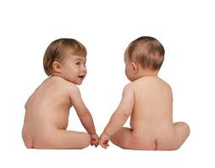
ши, ши, ши — это малыши

Slide 29
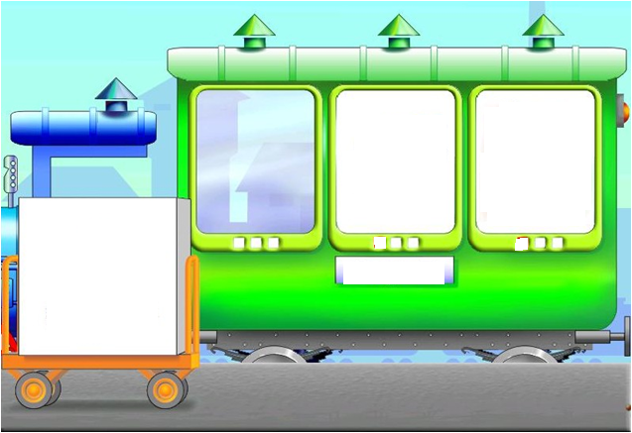
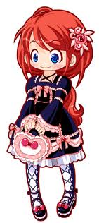
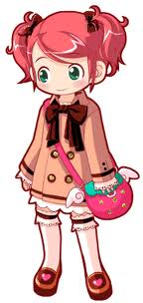
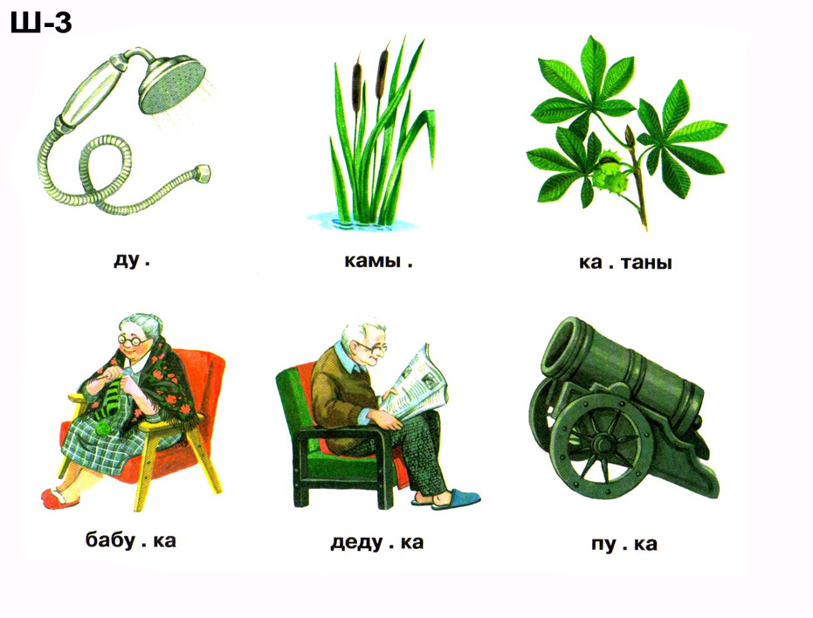
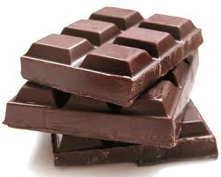
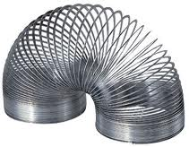
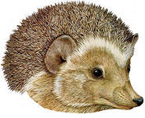
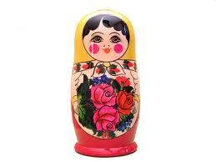
Какие предметы поедут в вагоне Жанны, а какие в вагоне Шуры?
Шура
Жанна

Slide 30
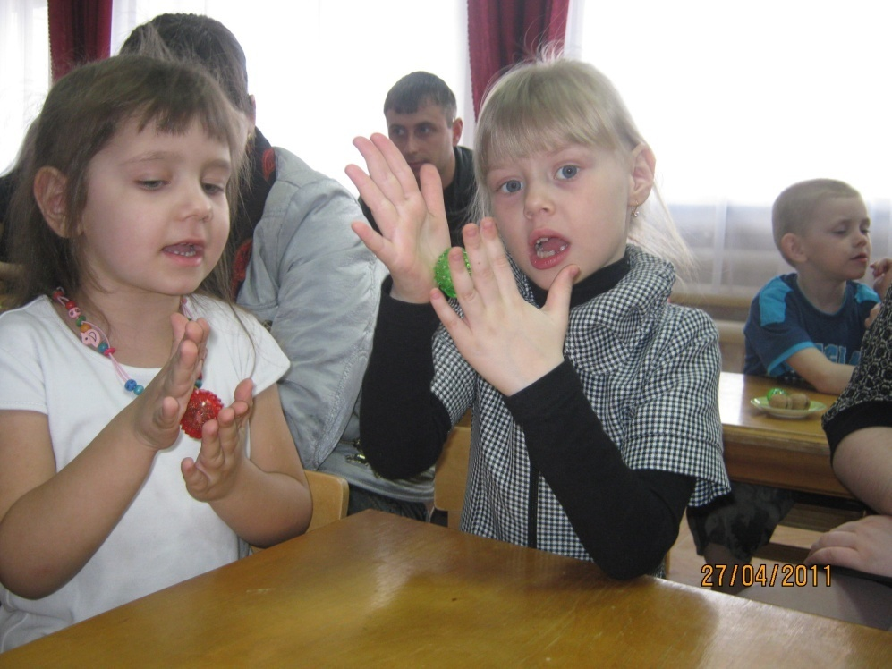
. Су-Джок-терапия «Сказка про Ёжика»

Slide 31
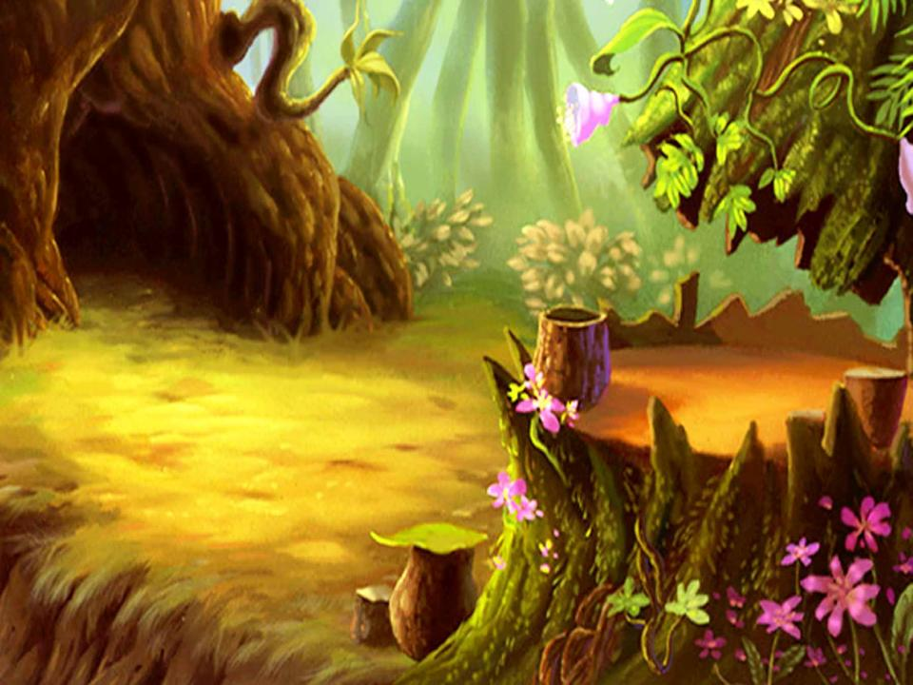


Slide 32
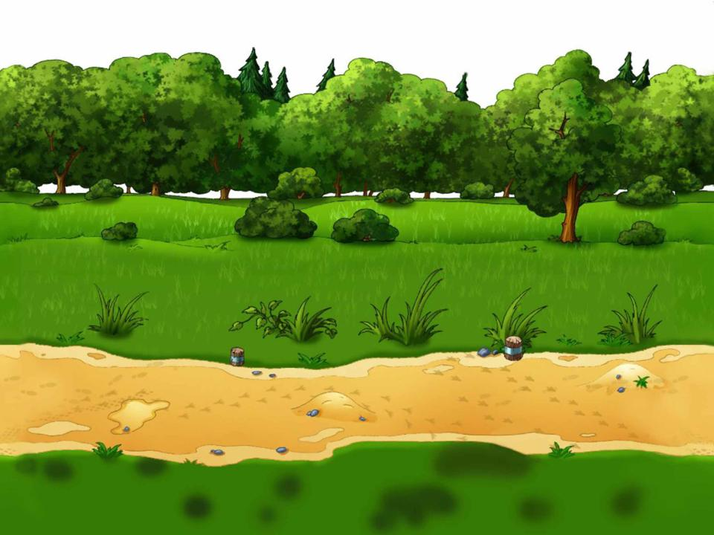

Slide 33
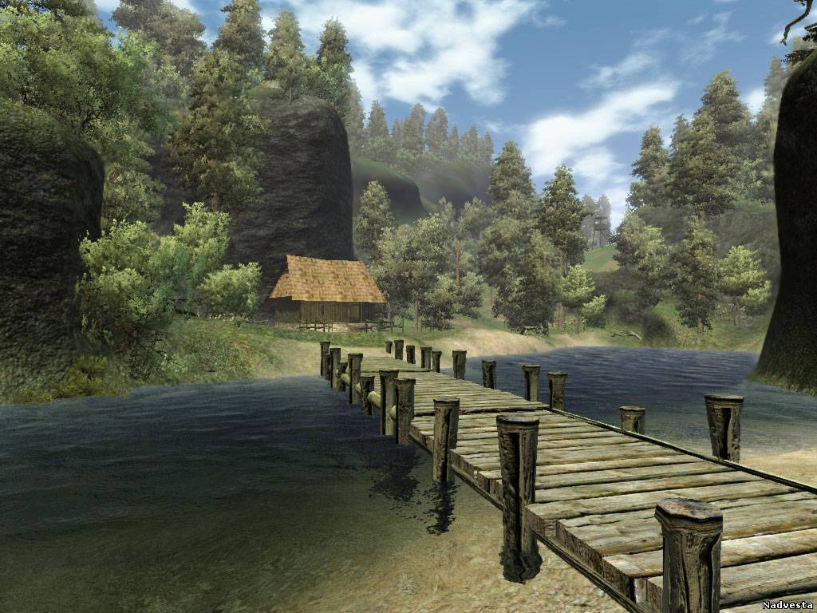

Slide 34
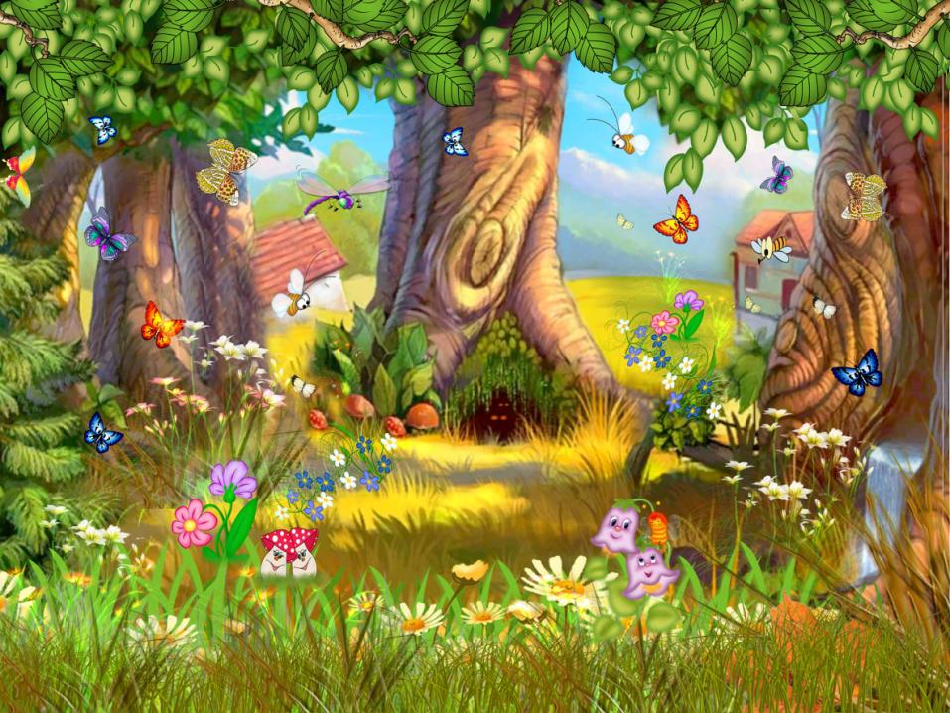

Slide 36



Slide 37


Slide 38
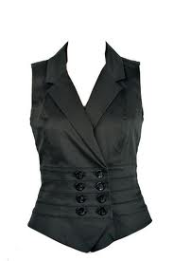
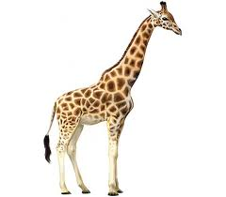
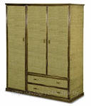
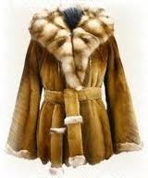


Какая картинка лишняя и почему?

Slide 39






Ж –Ш в словосочетаниях Составьте словосочетания
ШИРОКИЕ
КНИЖНЫЙ ТЯЖЁЛЫЕ
СМЕШНОЙ ЖЁЛТАЯ ШУСТРАЯ

Slide 40
Ж – Ш в предложениях Вставьте в предложения, подходящие по смыслу слова
Неприятность эту можно
Старые брюки нужно
Не надо бояться
У рыси кисточки на кончиках
Оса сильно
На уроках Жора
Мама купила шерстяную
Друзьям расставаться очень
перешить.
пережить.
ушей.
ужей.
шалит.
жалит.
жаль.
шаль.

Slide 41

МОЛОДЕЦ !!!

